Slide 1





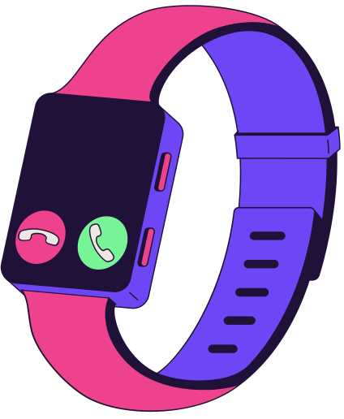
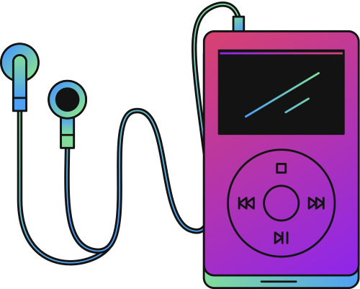
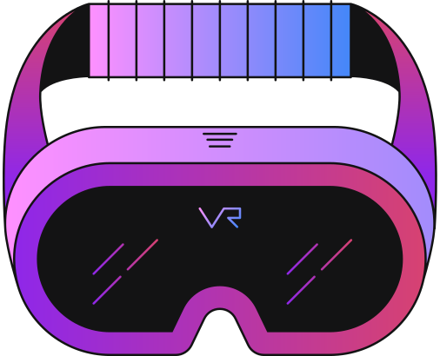
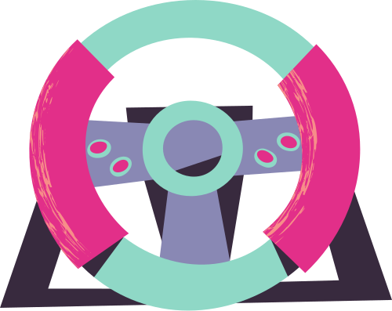

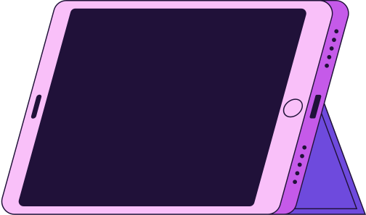
ARTUKLU CEMİL TUTAŞI
REHBERLİK VE ARAŞTIRMA MERKEZİ
Teknoloji Bağımlılığı
İnterneti Nasıl Kullanmalıyım?

Slide 2



Bağımlılık; kişinin kullandığı bir nesne veya yaptığı bir eylem üzerinde kontrolünü kaybetmesi ve onsuz bir yaşam sürememeye başlamasıdır.

Slide 3


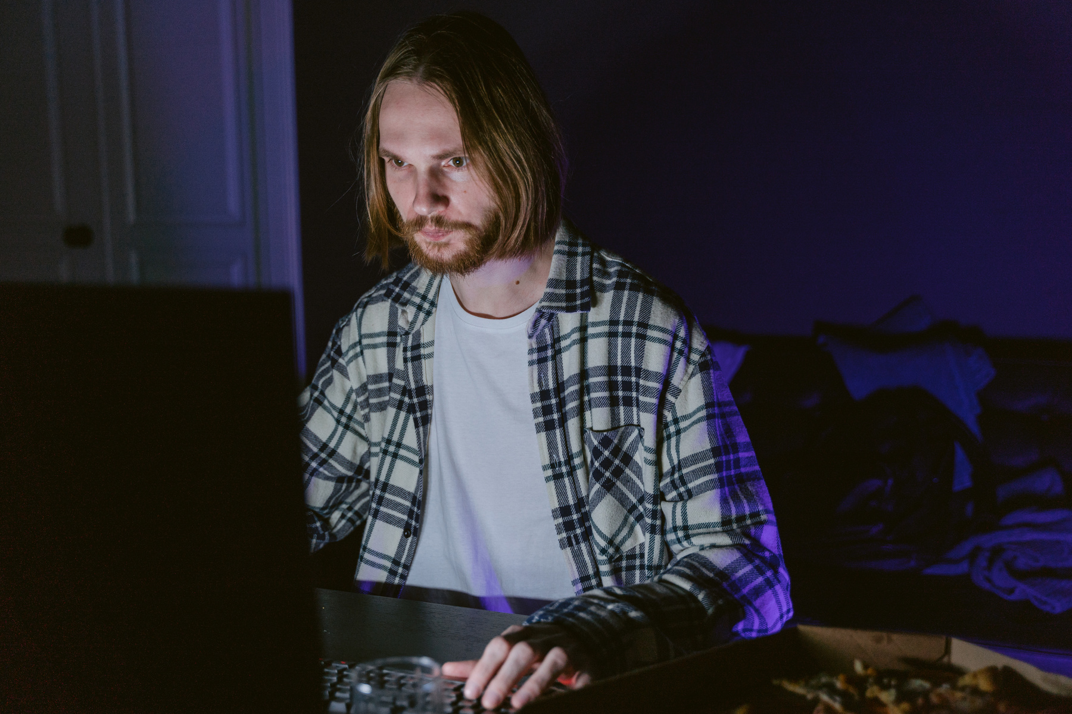
Teknoloji Bağımlılığı;
Bilgisayar, internet, video oyunları ve mobil cihazların aşırı kullanımı sonucunda kişinin, teknolojinin zararlı etkileriyle karşılaştığı bir çeşit dürtü kontrol bozukluğudur.

Slide 4




! ARAŞTIRMA !
Ülkemizde yapılan bir araştırma,
akıllı telefon ile geçirilen sürenin günlük ortalama 4.7 saat,
bilgisayar, televizyon ve tablet ile geçirilen sürenin ise
günlük ortalama 11 saat olduğunu gösteriyor.

Slide 5

Teknoloji Bağımlılığının Belirtileri;
  Teknoloji başında harcanan vaktin giderek artması
  Teknolojiden uzak kalınca yoksunluk belirtilerinin ortaya çıkması (huzursuzluk, öfke gibi)
  Teknolojinin, sorumlulukların yerine getirilmesine engel olması
  Teknoloji kullanımında kontrolün kaybedilmesi

Slide 6
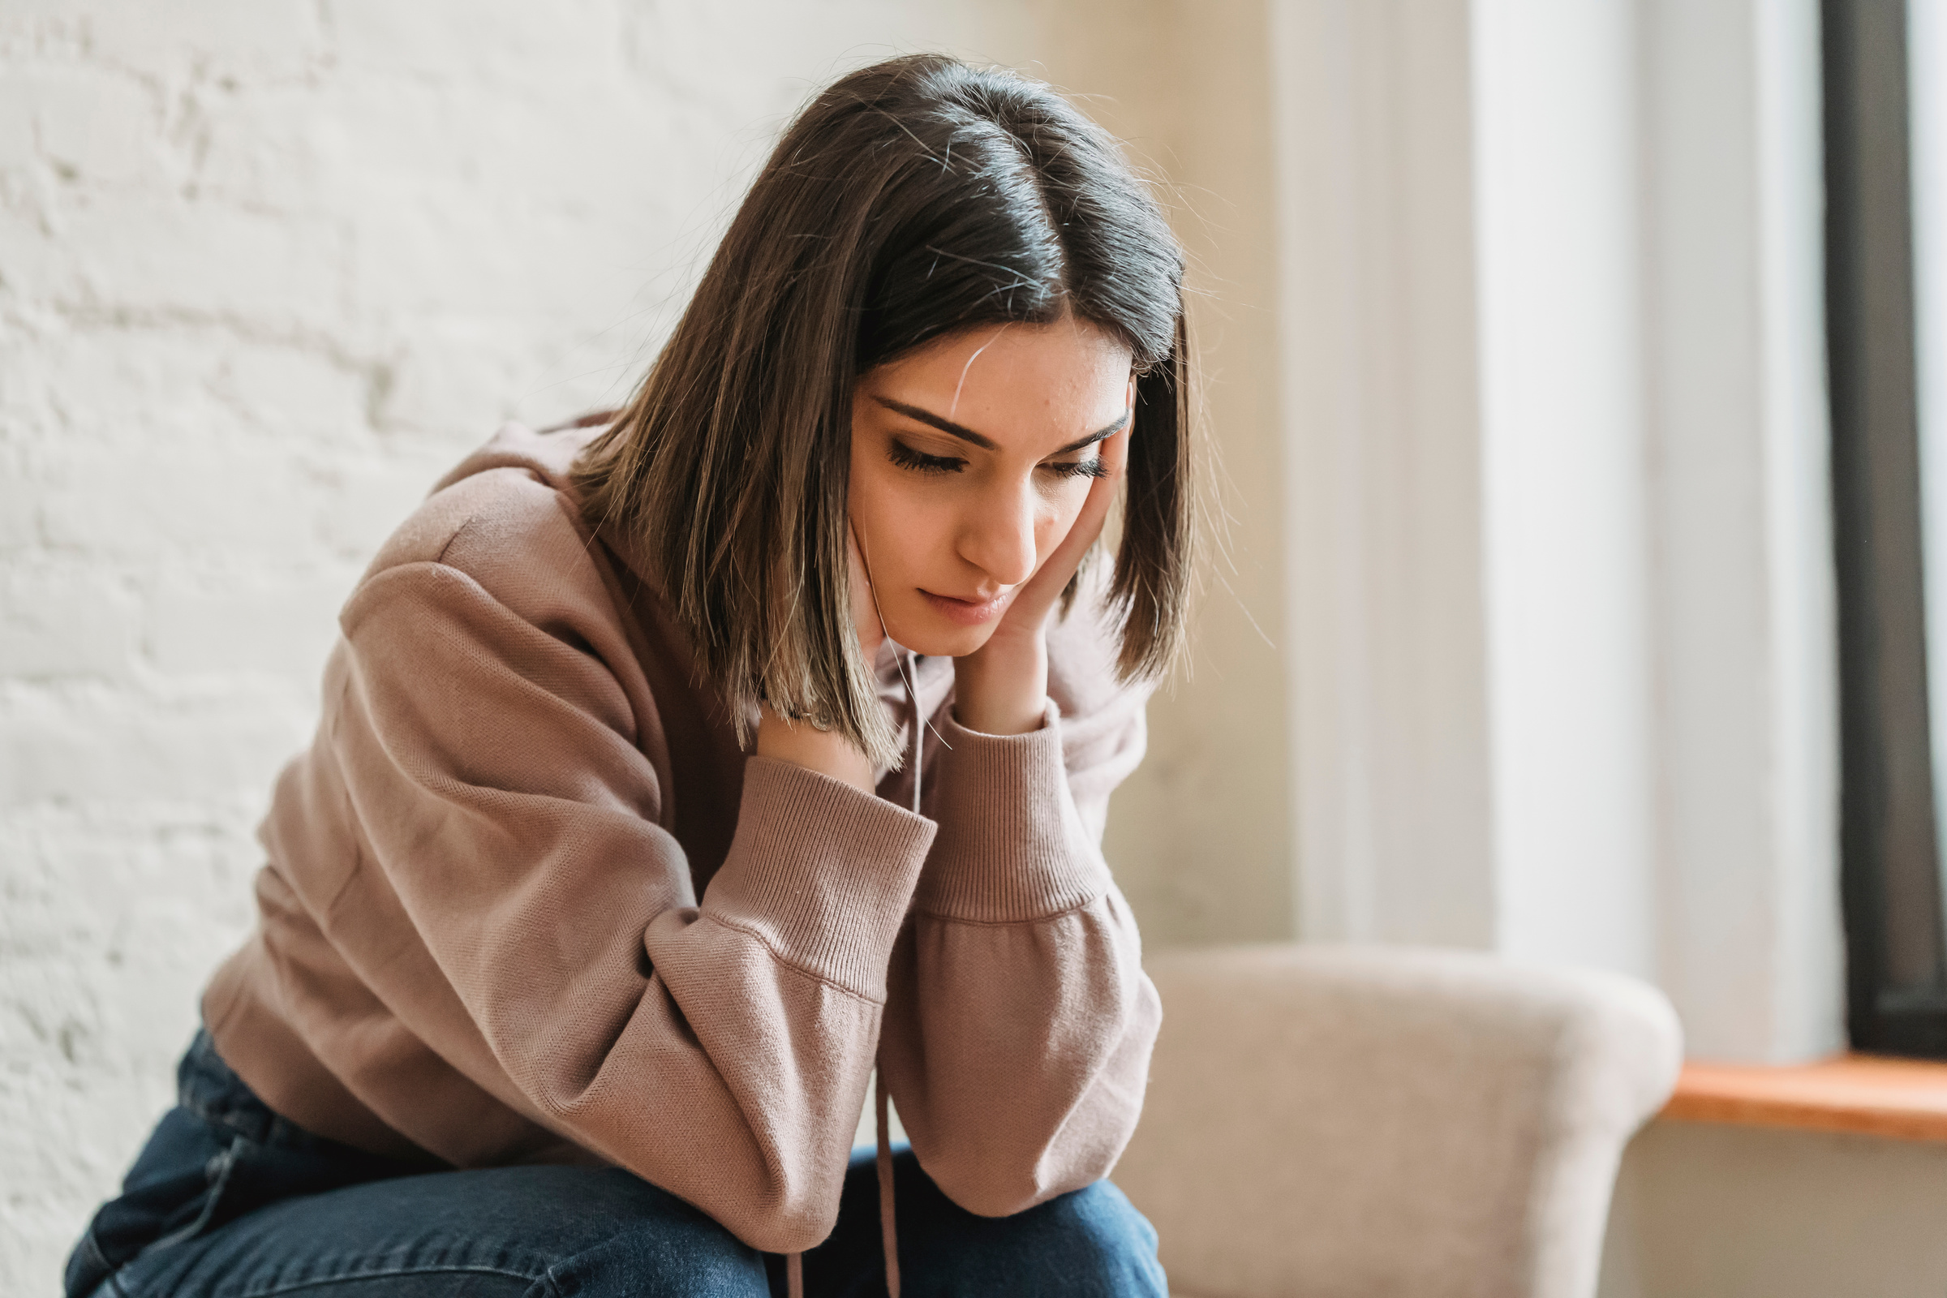
Teknoloji bağımlılığıyla ilgili yapılan araştırmalar, bağımlılarının % 50’sinde dikkat eksikliği, hiperaktivite bozukluğu, sosyal fobi, yalnılzık, depresyon, anksiyete bozukluğu ve madde kullanımı gibi sosyal ve psikolojik rahatsızlıkların görüldüğünü göstermektedir.

Slide 7
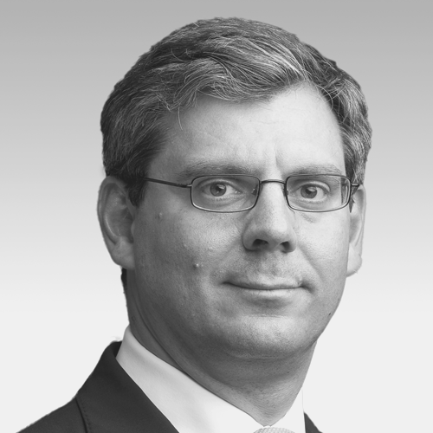
“Teknoloji faydalı bir hizmetkar, tehlikeli bir hükümdardır.”
Christian Lous Lange

Slide 8

TEKNOLOJİ BAĞIMLILIĞINDAN KURTULMAK İÇİN NE YAPMALI?

Slide 9




Teknoloji kullanımını tam zıt saatlere kaydırmak...
Teknolojinin günlük olarak kullanıldığı mekânlar ve zamanlar bağımlılığa sebep olacak kadar
uzun kullanıma müsait olduğu için bağımlılık oluşturur.
Bu anlamda teknoloji kullanılan
zamanları tam zıt saatlere kaydırmak ve mekânı değiştirmek ilk adım olarak faydalı olabilir

Slide 10

Dış durdurucular kullanmak...
Zaman düzenlemesinin ardından yeni zaman düzeninde de bağımlılık oluşmasına engel olmak
için kullanımın hemen ardından yapılması zorunlu bir iş planlamak faydalı olabilir.

Slide 11
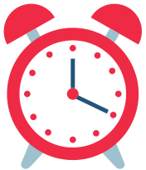
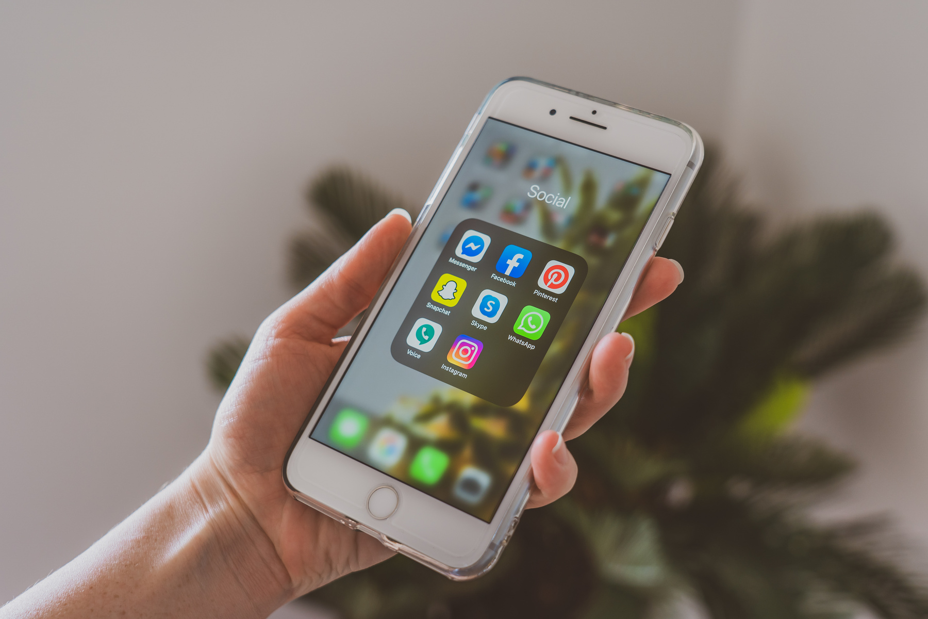
Teknoloji kullanımıyla ilgili hedefler belirlemek...
Ucu açık bir kullanım, bağımlılığı her halükârda tetikleyecektir. Bu nedenle mutlaka kullanıma makul bir zaman sınırlaması getirmek şarttır.
Bu zaman sınırlaması başta sık ama kısa süreli aralar
vermeyle başlar ve sonrasında günlük limit belirlenip buna uyulur.

Slide 12
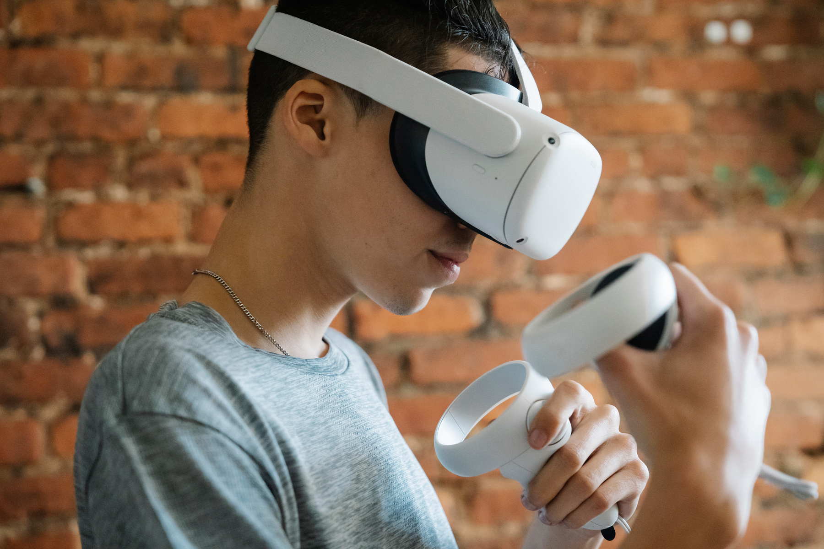
Çok kullanılan belli işlevlerden uzak durmak...
Teknolojinin en çok kullanılma sebebi olan belli işlevlerden uzak durmaya çalışmak önemli bir adımdır.
Uzak durulamıyorsa sayı ve süre koymak işe yarayabilir. Mesela günde iki defa gireceğim ve yarım saat kalacağım gibi.

Slide 13


Hatırlatıcı kartlar kullanmak...
Teknolojinin bağımlı şekilde kullanımının neler kaybettirdiğini ya da bağımlı kullanım olmasa neler kazanılacağını ifade eden hatırlatıcı kartların evin belli yerlerine asılması faydalı olabilir.

Slide 14

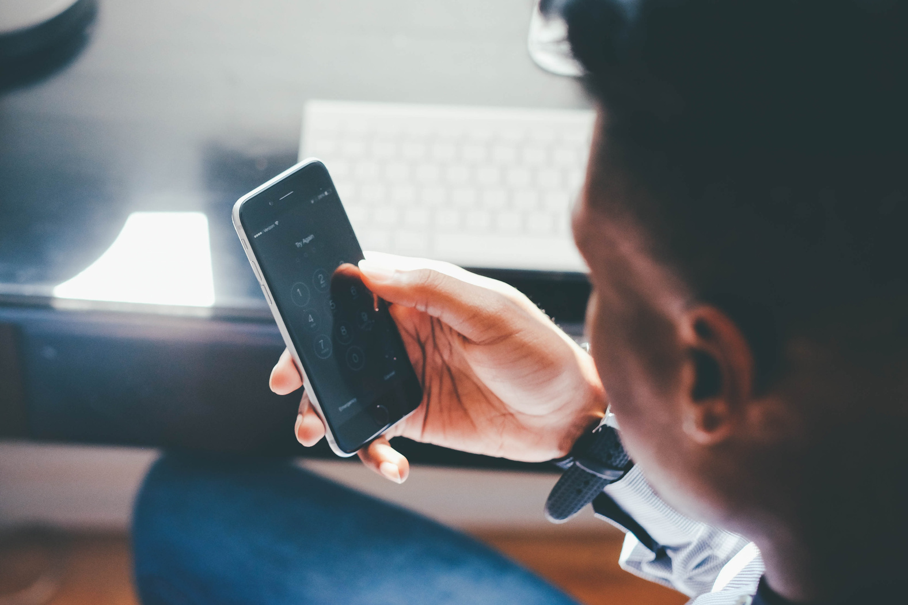
Kişisel defter oluşturmak...
Teknoloji bağımlısı kişinin hep yapmak isteyip yapmaya vakit bulamadığını düşündüğü faaliyetleri teker teker yazıp sırayla yapmaya başlaması da uygulanabilecek bir yöntemdir.

Slide 15

Aile terapisine başvurmak...
Aile ilişkilerinin bozulması teknoloji bağımlılığının sebebi de olabilir, sonucu da.
Her halükârda sağlıklı aile ilişkileri bağımlılığın tedavisinde çok önemli bir unsurdur.

Slide 16
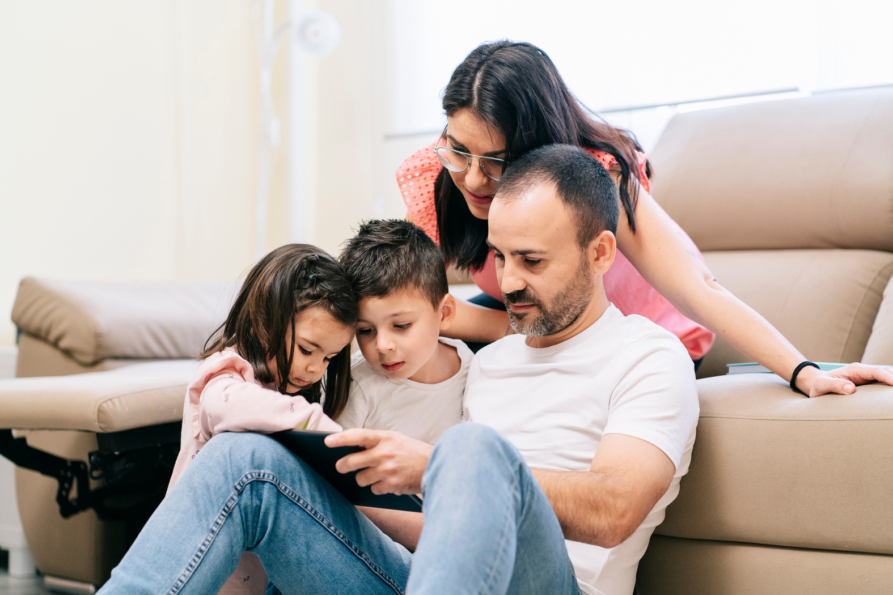
Bağımlı olunan teknolojik cihazı ailece kullanmak...
Evde birden fazla televizyon, bilgisayar vb. bağımlılık konusu olan cihaz varsa, bunları azaltıp tek bir cihazı ortak kullanım alanında evin diğer üyeleriyle paylaşarak kullanmak da çözüme yardımcı olacaktır.

Slide 17

Spor yapmak...
Spor yapmak, vücutta biriken enerjiyi sağlıklı bir yolla boşaltabilmek için en uygun faaliyetlerden biridir.
Düzenli sporun hayata girmesi bağımlılığın tedavi sürecini kolaylaştıracaktır.

Slide 18

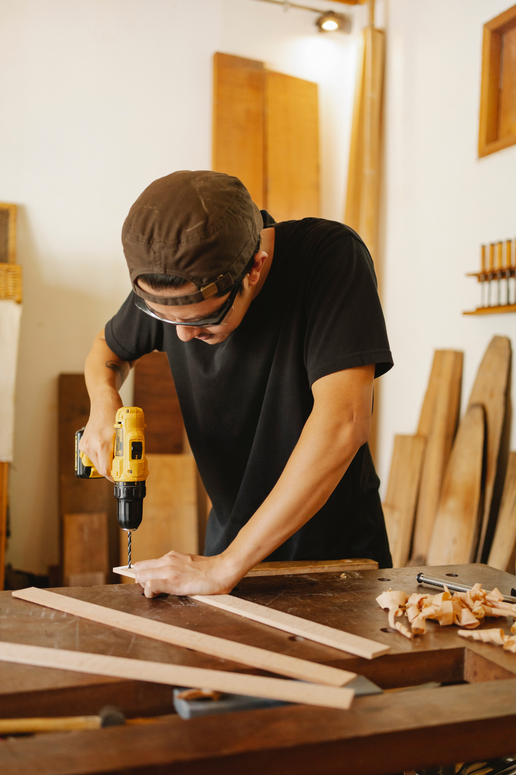
Yeni sosyal becerilerin kazanılması...
Sosyal beceri eksikliği de teknoloji bağımlılığının sebebi ya da sonucu olarak ortaya çıkabilir.
Bu noktada yeni sosyal becerilerin kazanılması teknoloji bağımlılığının tedavisinde oldukça faydalı olabilir.

Slide 19
ARTUKLU CEMİL TUTAŞI
REHBERLİK VE ARAŞTIRMA MERKEZİ

